Slide 1
Účast České republiky v Evropském venkovském parlamentu, příprava EVP ve Španělsku 6. – 9. listopadu 2019
David Brož – Společnost mladých agrárníků

Slide 2
Co je Evropský venkovský parlament
Účast: 40 zemí Evropy, předpoklad 400 účastníků
1. ERP Brusel (Belgie) 2013
2. ERP Schärding (Rakousko) 2015
3. ERP Venhorst (Holandsko) 2017
4. ERP Candás (Španělskoú 2019

Slide 3
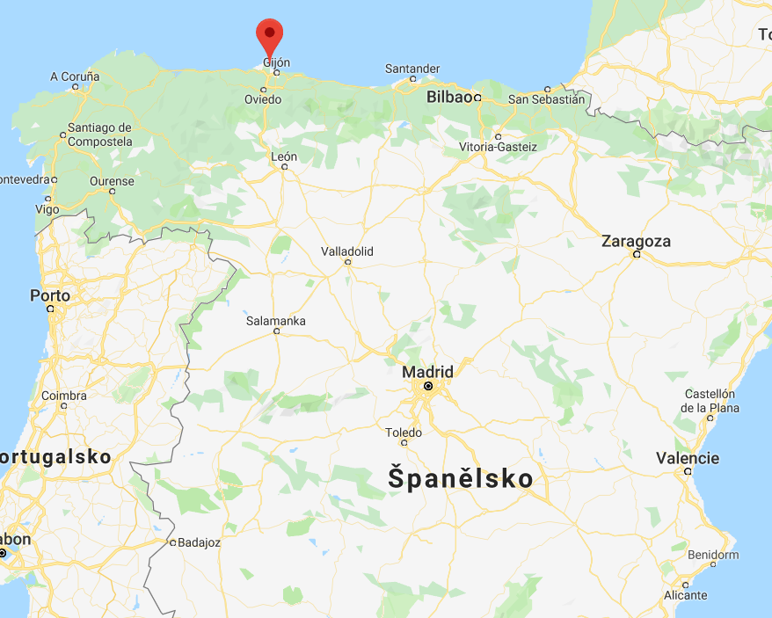

Slide 4
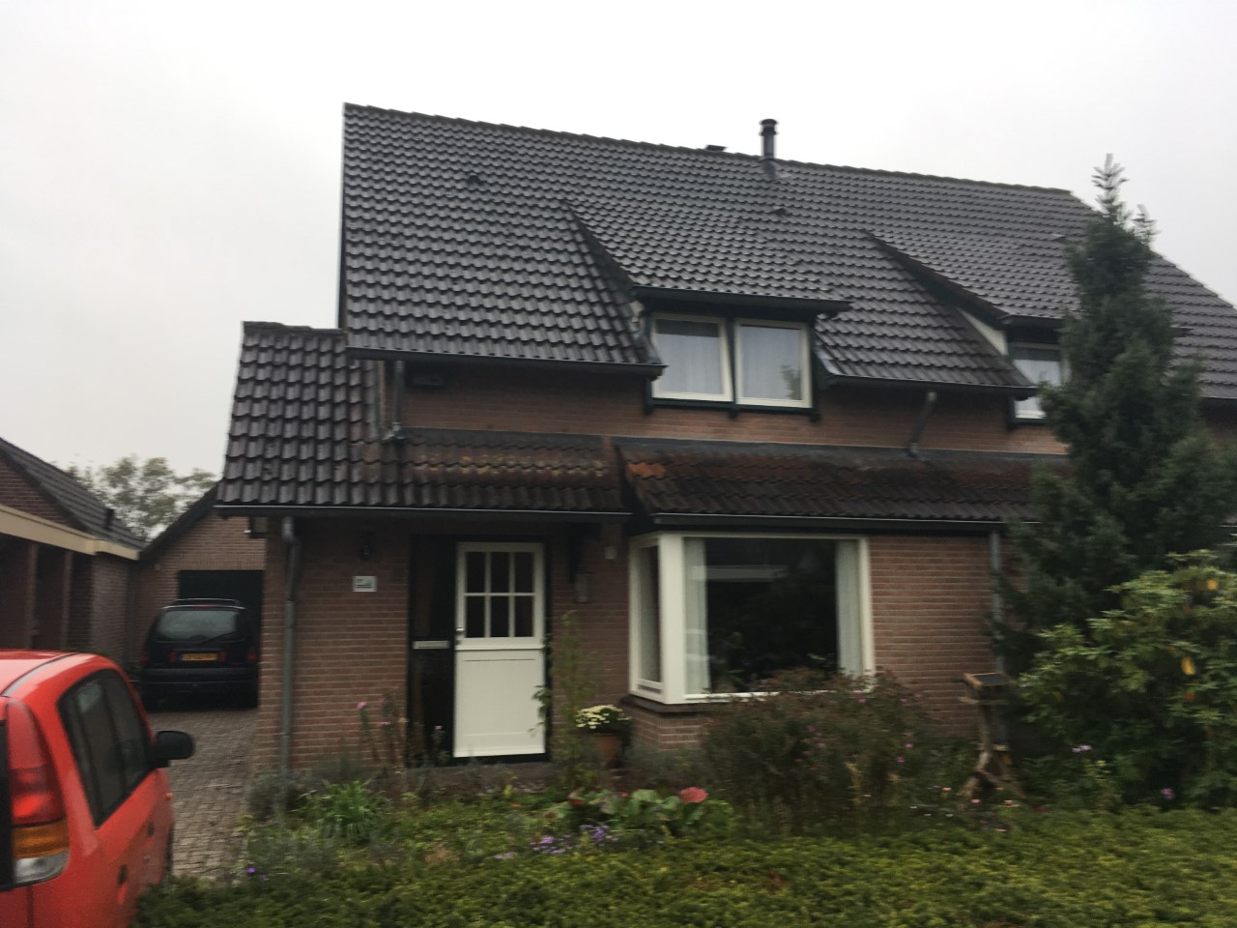
Ohlédnutí za ERP 2017 - Vernhorst

Slide 5
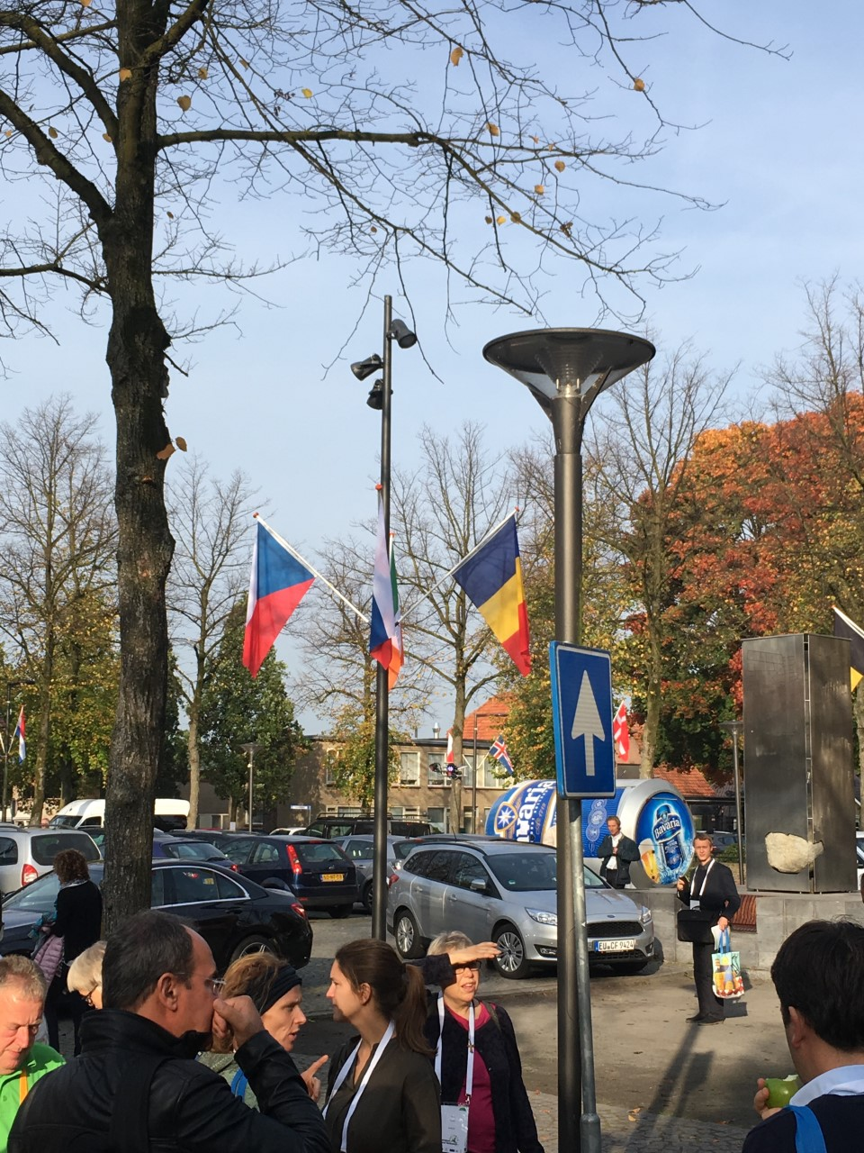
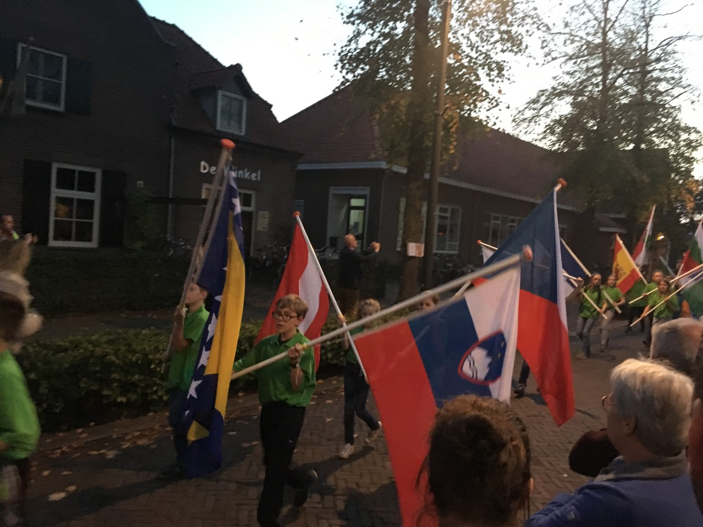
Ohlédnutí za ERP 2017 Vernhorst
Zahajovací ceremoniál: průvod s vlajkami

Slide 6
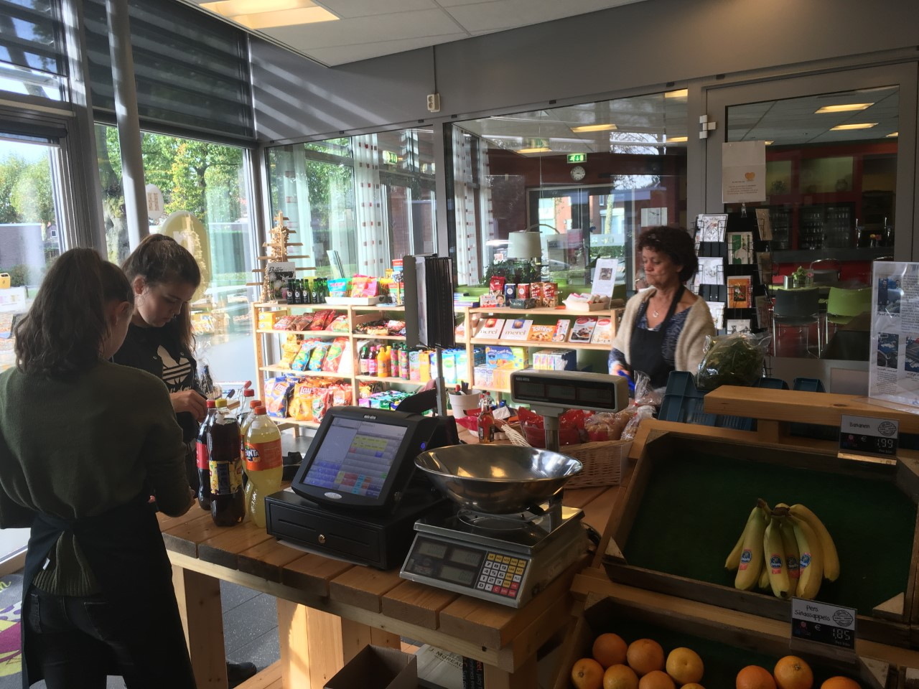
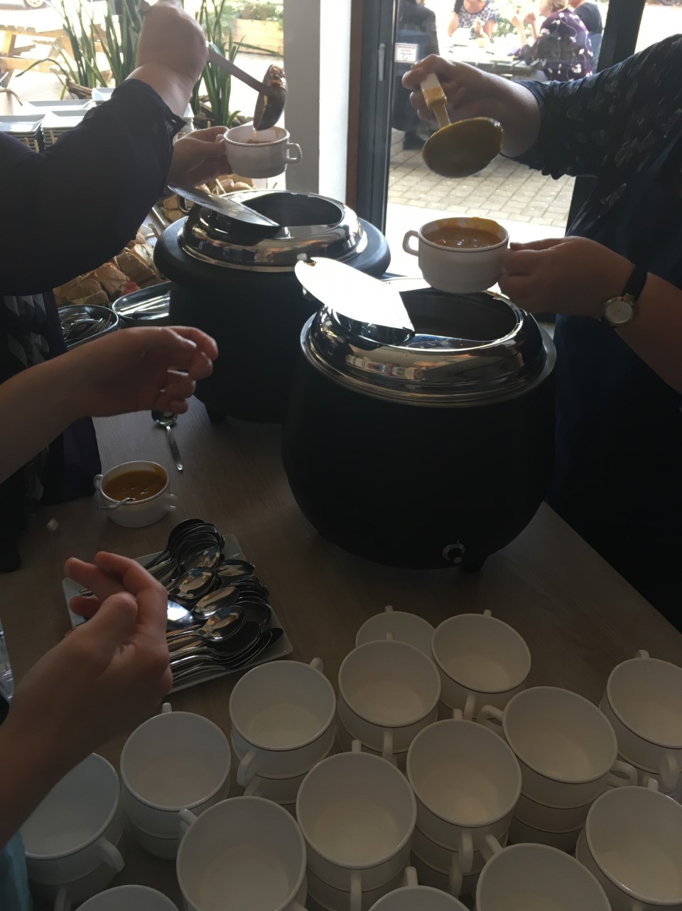
Exkurze

Slide 7
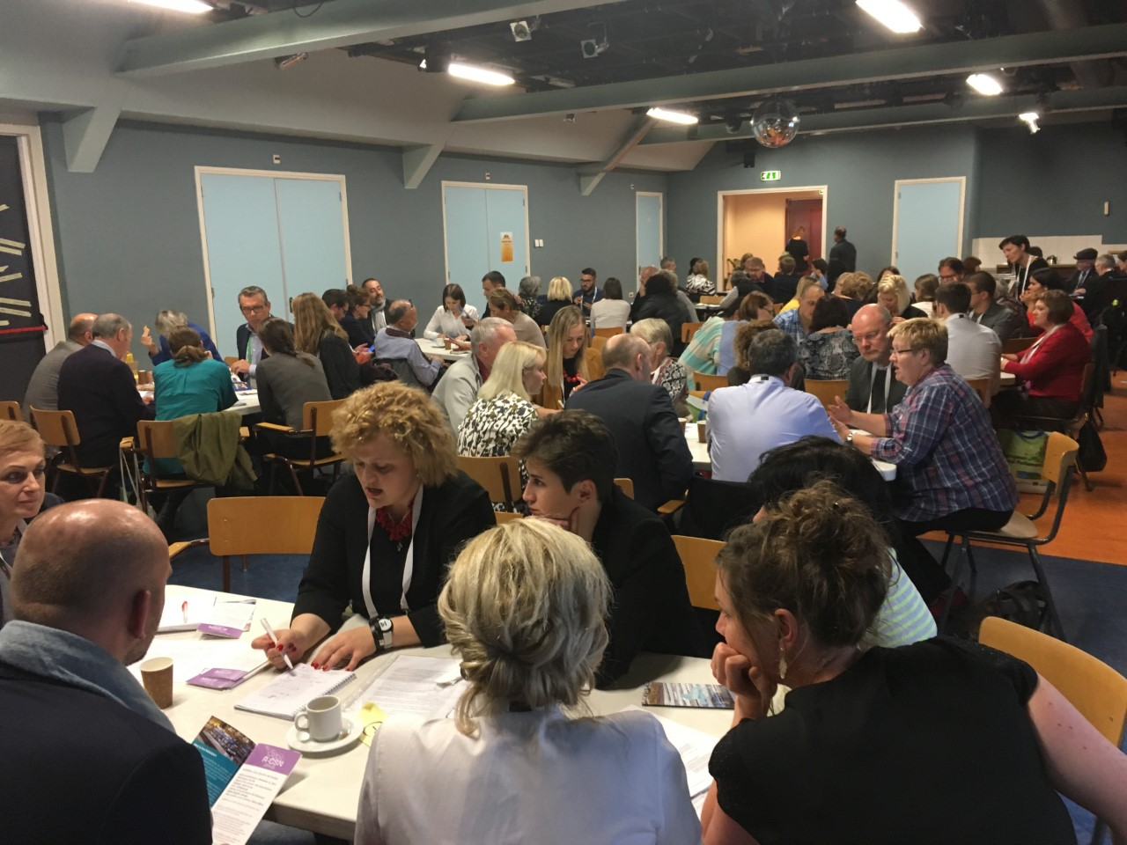
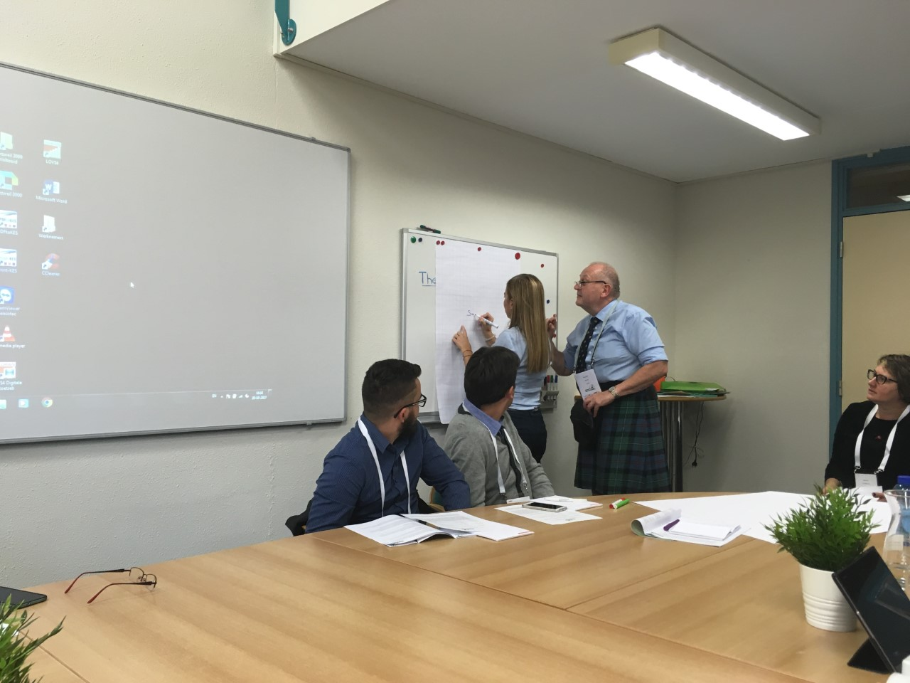
Plenární zasedání, Workshopy

Slide 8
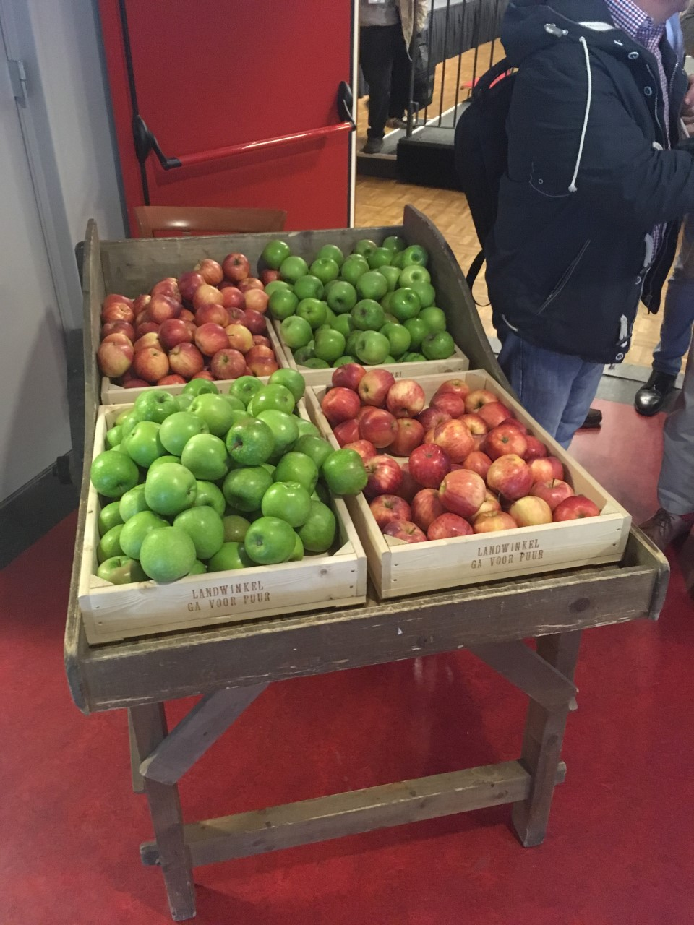
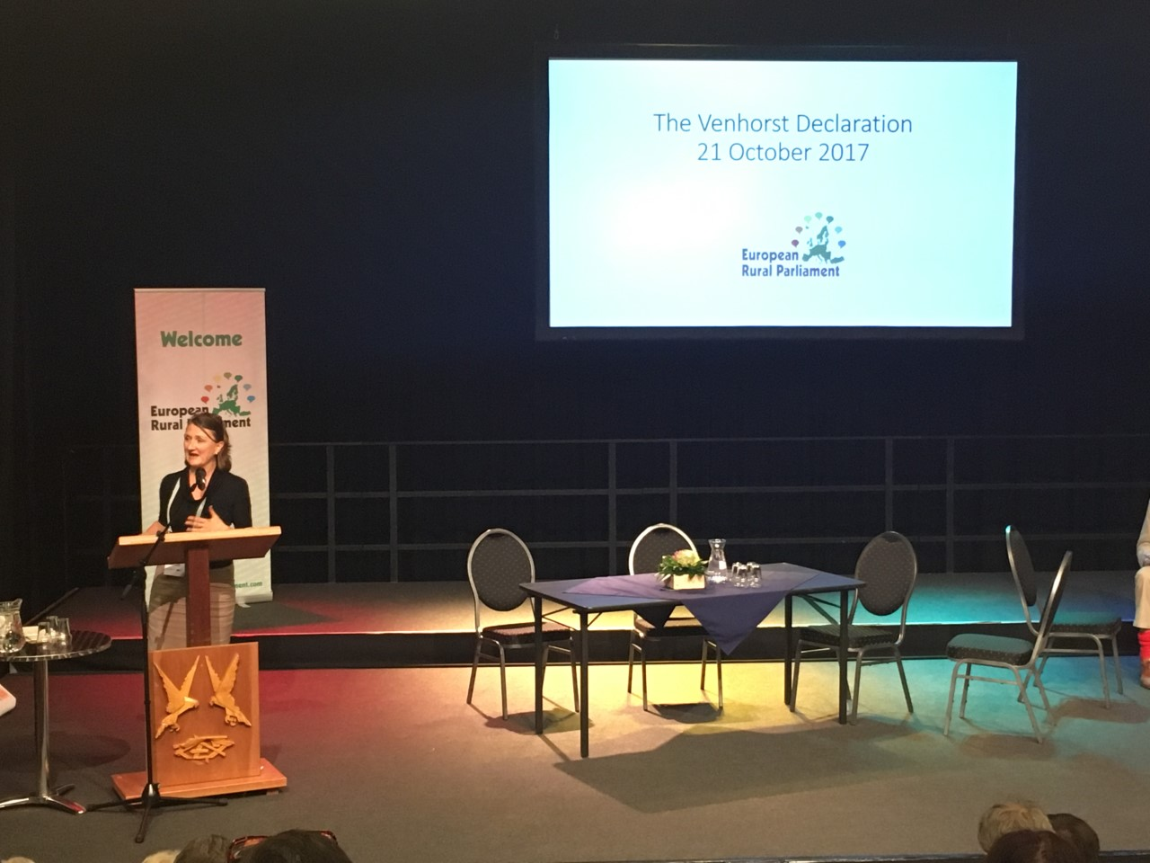
Plenární zasedání, přijmutí a schválení Venhorstské deklarace a rozšíření Evropského venkovského Manifesta

Slide 9
Manifesto z Venhorstu
Manifesto bylo ve Venhorstu doplněno v těchto kapitolách:
Horizontální principy
Budoucnost venkova
Mladí
Imigranti
LTE
Malé farmy
Balkánské země
Další informace https://europeanruralparliament.com/

Slide 10
6. – 9. listopadu
1. den příjezd
2. den exkurze
3. den networking, plenární jednání
4. den deklarace a manifesto Evropského venkovského parlamentu

Slide 11
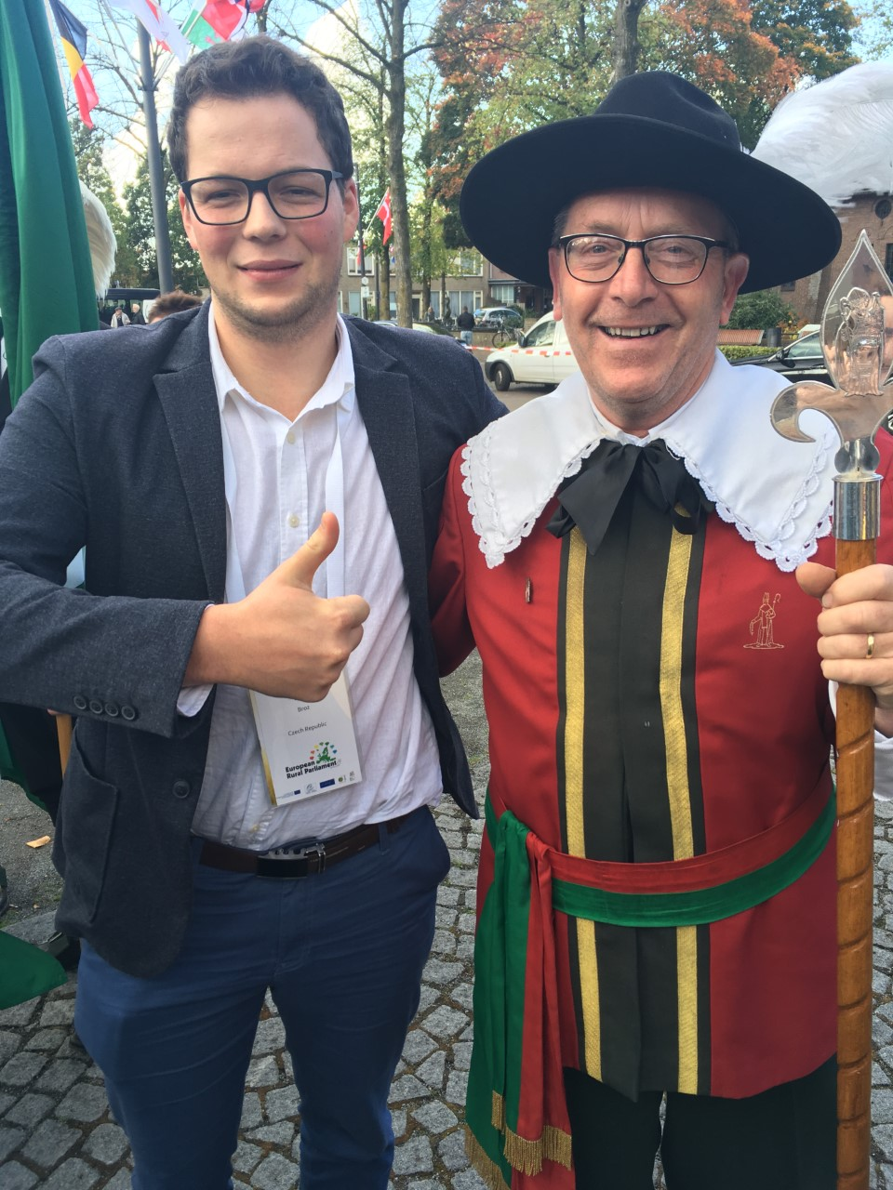
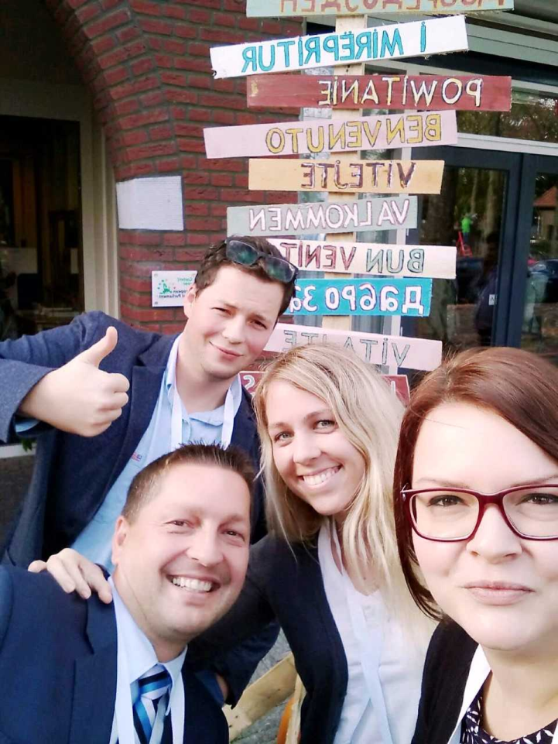
Děkuji za pozornost!

